Slide 1
Aktuálně z ČTÚ
Mikroexpo, 16. července 2025, Uherské Hradiště

Slide 2
Novela Zákona o elektronických komunikacích
(zákonem č. 23/2025 Sb.)
- vybrané změny/doplnění -

Slide 3

Zákon č. 23/2025 Sb.
Účinnost: 1. července 2025
Věcné změny:
1. Podnikání – oznamování (nově bezúhonnost § 8a – vzor MSP), vznik + osvědčení a zánik oprávnění „ze zákona“.
Správa rádiového spektra – bezpilotní letadla, odborná způsobilost a zkoušky, změny u individuálních oprávnění (např. odnětí k určitému datu) nebo přídělů rádiových kmitočtů.
Zero rating – tísňová komunikace přes aplikace, seznam MV/HZS.
Spoofing a opatření proti zneužívání identifikace účastníka číslem
+ předávání informací mezi EK a bankovním sektorem

Slide 4
Zákon č. 23/2025 Sb.
Data retention – změny § 97 ZEK z konsolidačního balíčku (zákon č. 349/2023 Sb.) a jeho „zpětné“ úpravy.
Dílčí změny v právech na využívání cizích nemovitostí – přístup a výstavba.
Jednotný seznam blokovaných internetových stránek.
Ochrana spotřebitele – upřesnění u předčasného zániku závazku a úhrady „smluvní pokuty“.
Rozhodování účastnických sporů podle § 129 ZEK – rozšíření kompetencí – § 129a a § 129b („jedna faktura – jeden orgán“ ☺).
+ legislativně technické úpravy (např. § 118 ☺).

Slide 5
§ 8a ZEK – Bezúhonnost
§ 8a:
Nově formulovány podmínky pro prokázání bezúhonnosti dle „vzoru“ vypracovaného MSP.
Sjednocení napříč právním řádem ČR.
Prokazuje se výpisem z rejstříku trestů (zákon č. 269/2014 Sb. o rejstříku trestů a evidenci přestupků) nebo dokladem obdobným vydaným státem (FO – státní příslušník nebo se v posledních 3 letech zdržovala nepřetržitě 3 měsíce, PO – v posledních 3 letech sídlo/provozovala činnost nebo/měla majetek).
Výpis nesmí být starší 3 měsíce.
Nevydává-li stát výpis – čestné prohlášení.

Slide 6
§ 13 ZEK – Oznámení podnikání
§ 13 odst. 6:
Úprava – poplatek se platí a prokazuje jen pokud oznamující osoba žádá vydání „osvědčení” podle § 14 odst. 1 – není podmínkou oznámení podnikání.
§ 13 odst. 11:
Jestliže FO nebo PO nevykonává oznámenou KČ a neprovedla oznámení ukončení podle odstavce 8 a do 1 měsíce od výzvy ČTÚ neoznámila zjednání nápravy – dojde k zániku oprávnění ze zákona.
Informaci o zániku ČTÚ uveřejní na elektronické úřední desce a je-li to možné, zašle informaci této osobě prostřednitvím DS.

Slide 7
Správa rádiového spektra
§ 17 odst. 5:
Nová úprava rozsahu podkladů, kterými musí být podložena žádost o IO - aktualizace „osvědčení o zápisu do leteckého rejstříku” v souladu v rozvojem registrací nových na základě rozvoje v oblasti letectví (drony, kluzáky, ...).
§ 19 odst. 4 písm. e):
Držitel IO může požádat o odnětí IO k určitému datu, které si zvolí – je však třeba požádat dostatečně včas, když Úřad není takové žádosti povinen vyhovět, je-li tato žádost podána méně než 60 dnů před požadovaným datem odnětí IO.

Slide 8
Správa rádiového spektra
§ 19 odst. 6:
Úprava podmínek, kdy IO pozbývá platnosti přímo ze zákona doplněno nové písmeno h) = IO pozbývá platnosti okamžikem, kdy držitel IO přestal splňovat náležitosti uvedené v § 17 odst. 5 písm. d) nebo f) (tj. ztráta zápisu v leteckém nebo plavebním rejstříku).
§ 19b – experimentální IO:
Rozšíření okruhu žadatelů, kteří mohou získat IO pro experimentální účely až na 54 měsíců – nově i je-li žadatelem osoba podnikající v oblasti výzkumu, vývoje a výroby v oboru radiolokační nebo radionavigační techniky.
Do odstavce 13 doplněno odnětí IO z důvodu rušení.

Slide 9
Správa rádiového spektra
§ 20 odst. 6 (nový) – příděl RK:
Leg. tech. zpřesnění – vyloučení „přezkumu” přídělu ze strany ČTÚ u přidělení provedených Evropskou komisí.
§ 23 odst. 1 písm. d):
Podmínky pro udělení souhlasu ČTÚ s převodem přídělu RK doplněny o zkoumání, zda držitel plní povinnosti nebo podmínky stanovené v jeho přídělu RK.

Slide 10
Správa rádiového spektra
§ 26 – odborná způsobilost:
Legislativní zpřesnění – zadání otázek a odpovědí ke zkoušce odborné způsobilosti ČTÚ zveřejní způsobem umožňujícím dálkový přístup v rozsahu stanoveném prováděcí vyhláškou (v. č. 157/2005 Sb. – MPO).
Nový odst. 5 – Všeobecný průkaz odborné způsobilosti radiotelefonisty u letecké služby lze vydat „bez zkoušky” u ČTÚ po předložení dokladu o složení zkoušky z AN a z teoretických znalostí pro způsobilost pilota.
§ 27 – Radiokomunikační účet:
Prostředky RÚ lze nově použít také k úhradě výdajů ČTÚ na vypracování analýz, posudků a odborných posouzení nebo studií v oblasti správy rádiového spektra a využívání rádiových kmitočtů.

Slide 11
§ 33 ZEK - Zero rating
Tísňová komunikace:
obecně bez platby/bez použití platebních prostředků
tísňová komunikace přes aplikace = problém – účtována spotřeba dat
§ 33 odst. 18 – zakotvena „bezplatnost” i u služby přístupu k internetu + nezapočítání datového provozu do datového limitu
§ 33 odst. 20 – MV (HZS) povinnost uveřejnit seznam dalších způsobů tísňové komunikace (aplikace):
  jednoznačnou identifikaci formy a přístupu k tísňové službě
  poskytovatelé zajišťující přístup k TS do 15 dnů od uvedení na seznam zajistit TK
  poskytovatelé zajišťující přístup k TS poskytnout součinnost a informace pro
  vedení seznamu

Slide 12
§ 90 odst. 5 a 6 ZEK - Spoofing
Spoofing = v CLI (Calling Line Identity) uvedení jiného telefonního čísla než čísla volajícího
  Změna v CLI je legální (norma) – relevantní u služeb zpětného volání.
  X
  Podvržení za účelem trestné činnosti – zejména utajení pravé identity, četná podvodná jednání (nejvíce v bankovní oblasti), podvržení rovněž u e-mail, IP adres, apod.
Nová opatření k zamezení či identifikaci spoofingu:
předávání provozních údajů bez souhlasu uživatele mezi podnikateli EK
NOVÁ definice „zneužití sítě a služeb EK“ – využití neoprávněnou osobou, zakázaným způsobem nebo k zakázaným účelům, rovněž dosavadní opakované prodlení s placením nebo zlomyslné či obtěžující volání
pro předcházení podvodů možnost (po dohodě) hodnocení rizikovosti komunikace v mobilní síti při interpersonální komunikaci + předávání informací mezi podnikateli EK a bankovním sektorem.

Slide 13
Další Změny
Nový § 115b ZEK – Jednotný seznam blokovaných internetových stránek
  Nařízení EU 2015/2120 – opatření přístupu k otevřenému internetu (nařízené o net neutralitě).
  Koncentrace informací o povinnosti blokovat internetové stránky (ze speciálních zákonů – hazardní hry, léčiva a veterinární přípravky, potravinové doplňky, další budou přibývat (ochrana autorských práv, nařízení DSA – odd. 637.3).
  Od 1. 1. 2026 má zajišťovat ČTÚ dálkovým přístupem.
  Vyhláška stanoví technické podrobnosti seznamu a předávání údajů od dotčených orgánů (MF, SÚKL, SZPI) – připravuje se.

Slide 14
Změny v rozhodování účastnických sporů
Změny v § 129 ZEK
V odstavci 1 vypuštěno ustanovení o změně na straně účastníka řízení (prodej pohledávky/dědic).
Doplnění lhůty 180 dnů pro rozhodnutí „ve zvláště složitých případech“.
Nový odstavec 8 – výjimka z rozhodování sporů podle odst. 1 a 3 na návrh účastníka/uživatele pokud jde o koncové zařízení v balíčku či spotřebitelský úvěr, nejde-li o spor podle § 129a ZEK.
Nový § 129a ZEK
Spory mezi osobou vykonávající komunikační činnost (§ 7) a účastníkem, popřípadě uživatelem, o peněžité plnění – spor na návrh OVKČ … – obdoba § 129 odst. 2 ZEK.
POZOR:
NÁMITKY proti vyřízení reklamace – není dotčena pravomoc jiného orgánu ADR podle jiného právního předpisu (FA – spotřebitelský úvěr, ČOI – koncové zařízení) – viz shora výslovná výjimka z rozhodování ČTÚ v novém § 129 odst. 8 ZEK.

Slide 15
§ 129a
ČTÚ bude na základě návrhu osoby vykonávající komunikační činnost rozhodovat o povinnosti uhradit dlužné částky, které vznikly a byly sjednané v přímé souvislosti se smlouvou o poskytování veřejně dostupné služby elektronických komunikací
a)…za služby nebo zboží, popřípadě jiná plnění, které nejsou službou EK, ale slouží k jejímu zřízení nebo zrušení, poskytování, provozu, údržbě nebo podpoře, a to včetně koncového zařízení, pokud je součástí balíčku podle § 63c, nebo zřízení koncového bodu sítě…
PŘÍKLADY: připojení, kabeláž, instalace, poštovné, pronájem zařízení, nutná koncová zařízení, aktivace, demontáž, deaktivace, výměna
  SIM – vše, co je v přímé souvislosti se smlouvou

Slide 16
§ 129a
b)…platby provedené na základě příkazu koncového uživatele osobou vykonávající komunikační činnost, jestliže částka platby odpovídá nejvýše 50 € a celková částka plateb provedených za 1 měsíc odpovídá nejvýše 300 € a platba
1. slouží k zaplacení za hlasové služby nebo digitální obsah, nebo
2. je prováděna prostřednictvím elektronického komunikačního zařízení za účelem zaplacení za vstupenky nebo jízdenky nebo za charitativním účelem
c)…platby za audiovizuální mediální služby na vyžádání a jiný digitální obsah, pokud je poskytován osobou vykonávající komunikační činnost jako doplňková služba k účastníkem sjednané službě elektronických komunikací, a rovněž úhrady za komunikaci na telefonní čísla s vyjádřenou cenou……
PŘÍKLADY: m-platby, prémiové SMS, DMS, audiotexové služby aj.

Slide 17


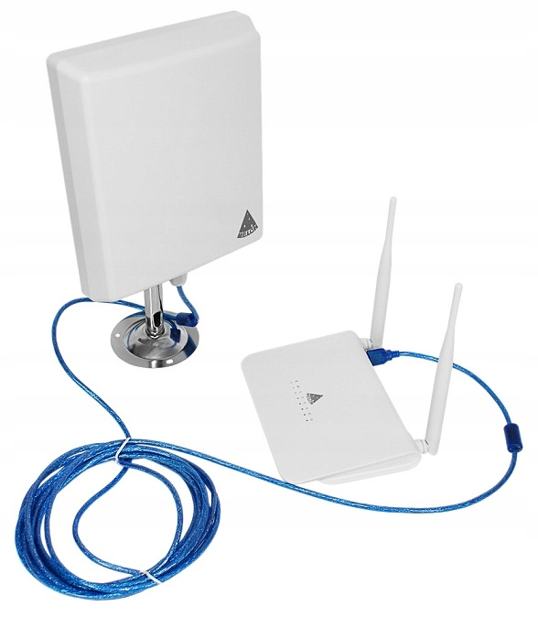




Konkrétní případy:
PREMIUM SMS
PŘÍJEZD TECHNIKA
INSTALACE
KABELÁŽ
MODEM
ROUTER
VIDEOTÉKA
M-PLATBY
KNIHOVNA
LOGA
MELODIE

Slide 18
Procesní otázky účastnických sporů
Návrh „osoby vykonávající komunikační činnost“
– možnost spojení věcí podle § 129, 129a a 129b do jednoho návrhu
– podává se na elektronickém formuláři dle vyhlášky
– vyhláška podle § 129 odst. 2 a § 129a odst. 2 = novela vyhlášky č. 360/2010 Sb., kterou se stanoví vzor elektronického formuláře návrhu na rozhodnutí sporu o povinnosti k peněžitému plnění a technické náležitosti jeho užívání – provedená vyhláškou č. 181/2025 Sb. (účinnost od 1. 7. 2025).
SOP formulář

Slide 19
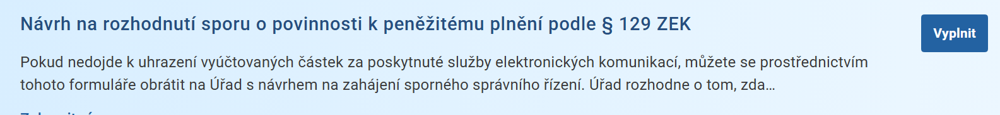
UPLATNĚNÍ návrhU u čtú/VÝHODY
Od 1. 7. 2025 přes přihlášení do samoobslužného portálu ČTÚ ePortál.
Využití intuitivního webového formuláře/snadné vyplnění formuláře.
Bez nutnosti právního zastoupení.
Uplatnění veškerých dlužných položek na fakturách.
Před odesláním možná rychlá platba správního poplatku přes QR kód.
Odbornost ČTÚ (33 let), rychlé správní řízení (4 měsíce).
JEDEN DLUH = JEDEN ÚŘAD = JEDNO ROZHODNUTÍ

Slide 20
Strategie správy spektra 2025
- hlavní zájmové body -

Slide 21
Strategie správy spektra : příprava v PS Spektrum, doladění po VK z 10/2024, přijato 05/2025:
Vize
Celospolečenské přínosy z využívání rádiového spektra
Strategické priority
(dlouhodobé)
Kvalita služeb a jejich rozvoj
Dostupnost kmitočtů
Větší role uživatelů kmitočtů
Spolupráce s odborníky a se sektorem, rozvoj odborné základny
Mezinárodní spolupráce
Výzkumné projekty, experimentální provoz
Opatření k plnění strategických priorit
(nástroje pro plnění cílů)
Opatření napříč správou spektra:
Zpřístupňování kmitočtů
Harmonizace, inovace
Podpora soutěže, lokálního a bezlicenčního využívání
Sdílení spektra
BB PPDR
Zapojení odborníků
Poplatky za spektrum
Mezinárodní spolupráce
Opatření pro jednotlivá pásma, služby a aplikace:
Pásmo UHF
Mobilní veřejné sítě
Ostatní pásma zemských sítí a komunikací (RLAN/Wi-Fi/FWA, 26 GHz, 4 GHz, 400 MHz, …)
Drony
Družicové služby
Příprava na WRC (např. WRC-27 AI 1.7)

Slide 22
hlavní zájmové body strategie
Komentované oblasti (rámcově)
Poplatky za spektrum
26 GHz
6 GHz (Lower, Upper)
Bezlicenční využívání
Družicové kmitočty, D2D
(BB) PPDR (úkol uložen prostřednictvím UV)
Trendy konzumace AV obsahu
DTT, 5G Broadcast
A další
Mimo úkoly Strategie bude v PS Spektrum projednáno:
80 GHz, registrace na webu
WiFi: 5,9 GHz (studie zahájeny), Lower 6 GHz
Web RLAN 60 GHz/5 GHz (úprava podmínek)
Využití duplexní mezery a GB v 700 MHz (s ohledem na úkol k PPDR je tento bod prakticky uzavřen)
A další

Slide 23
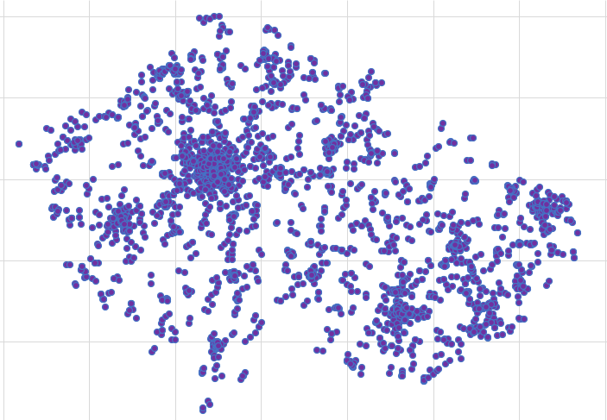
26 GHZ: pásmo pro všechny
Požadavky MNOs na strategii pro celé pásmo 26 GHz
ČTÚ jde do debaty ze záměrem zpřístupnit 26,5–27,5 GHz na IO, bez omezení počtu práv (tj. bez aukce).
MNOs požadují znalost výhledu podmínek pro celé pásmo 24,25–27,5 GHz, s ohledem na možnosti pro 5G.
Vláda proto uložila ČTÚ, aby zformuloval strategii pro celé pásmo 26 GHz.
Spodní část je ale rovnoměrně využita MW spoji (cca 4.600 stanic) a pásmo prakticky nelze uvolnit.
Náhled využití pásem pod 26,5 GHz MW spoji

Slide 24
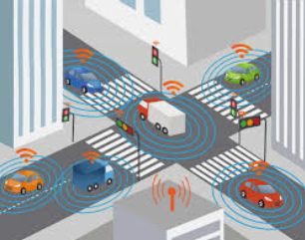
6 ghz a okolí: pásmo velkého zájmu
Lower 6 GHz: perspektivní pro RLAN, ale zatím obsazeno
Pásmo 5945–6425 MHz harmonizováno pro Low Power Indoor Wi-Fi/RLAN již v 2021.
Indikován zájem ISP v ČR o provoz venkovních RLAN.
Pásmo je ale obsazeno MW spoji; koordinace Wi-Fi s MW spoji není zatím vyvinuta.
5,9 GHz: analyzováno sdílení RLAN a ITS
Pásmo 5855–5935 MHz: rovněž indikován zájem o provoz Wi-Fi.
Harmonizováno pro ITS (dopravní systémy, Car-to-Car aj.).
Je proto potřeba provést studii kompatibility RLAN vs. ITS a posoudit podle geografické separace a dalších údajů, zda je sdílení proveditelné.

